Slide 1
JARINGAN KOMPUTER LANJUT
OSPF Protocol
Notes:
‹#›

Slide 2
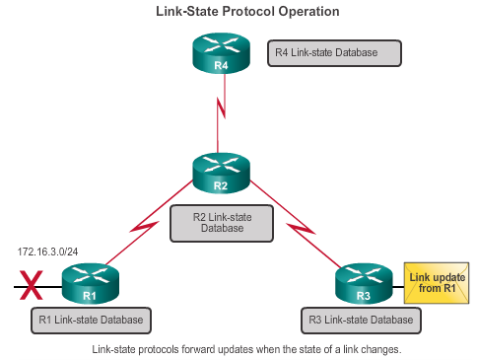
Operasi Link State Routing Protocols
Notes:
‹#›

Slide 3
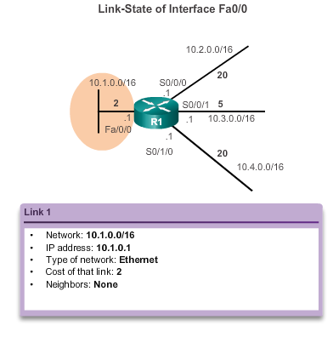
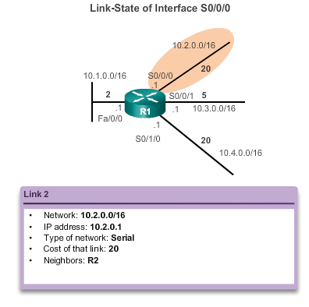
Link and Link State
Pada tahap pertama proses routing link state akan mempelajari linknya masing-masing dan network yang terhubung secara langsung (directly connected)
Notes:
‹#›

Slide 4
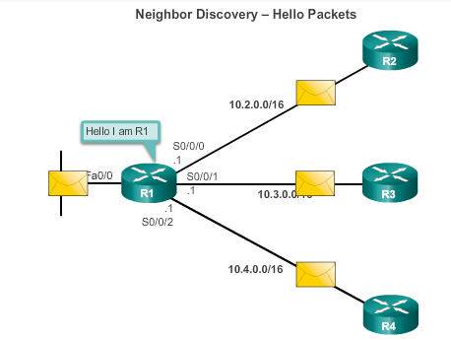
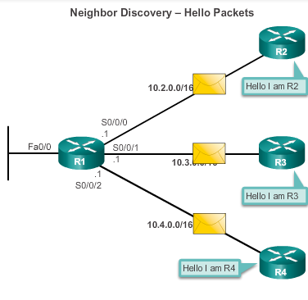
Say Hello
Pada tahap kedua router mengirim hello packets ke router tetangga yang terhubung secara langsung
Notes:
‹#›

Slide 5
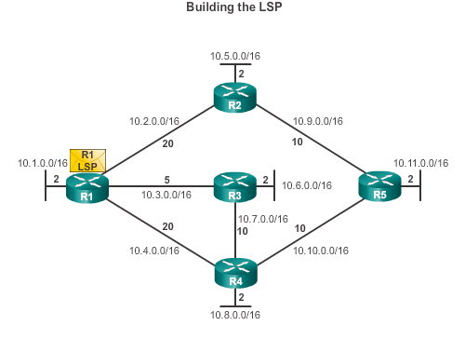
LSP
Pada tahap ketiga setiap router membangun Link State Packet (LSP) yang berisi keadaan dari setiap link yang terhubung secara langsung
R1; Ethernet network 10.1.0.0/16; Cost 2
R1 -> R2; Serial point-to-point network; 10.2.0.0/16; Cost 20
R1 -> R3; Serial point-to-point network; 10.7.0.0/16; Cost 5
R1 -> R4; Serial point-to-point network; 10.4.0.0/16; Cost 20
Notes:
‹#›

Slide 6
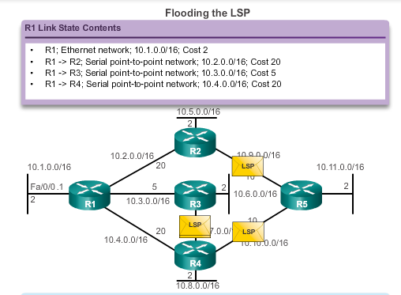
Flood LSP
Pada tahap keempat setiap router akan membanjiri LSP, router yang menerimanya akan menyimpan LSP tersebut di dalam database
Notes:
‹#›

Slide 7
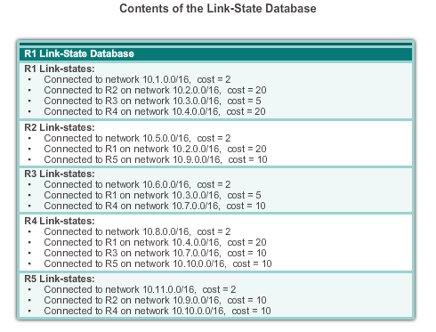
Membangun Database LSP
Pada tahap terakhir setiap router akan membuat peta topologi secara menyeluruh berdasarkan database LSP dan menghitung jalur terbaik untuk setiap network tujuan
Notes:
‹#›

Slide 8
Definisi OSPF
OSPF (Open Shortest Path First) mulai dipopulerkan tahun 1988
OSPF merupakan salah satu protokol routing dinamis tipe Link-state routing protocol selain IS-IS
OSPFv2 untuk IPv4
OSPFv3 untuk IPv6
Notes:
‹#›

Slide 9
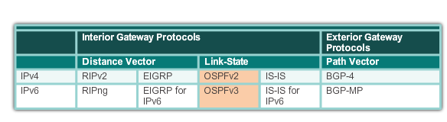
OSPF
1989
updated in 2008
1988
Notes:
‹#›

Slide 10
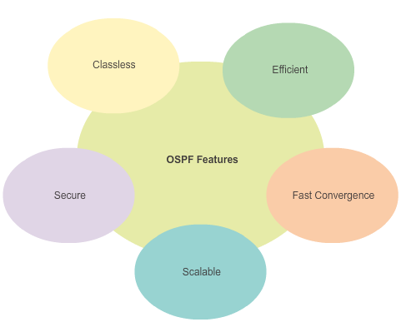
Fitur OSPF
Notes:
‹#›

Slide 11
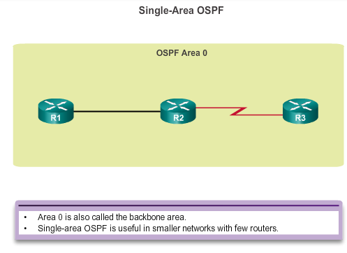
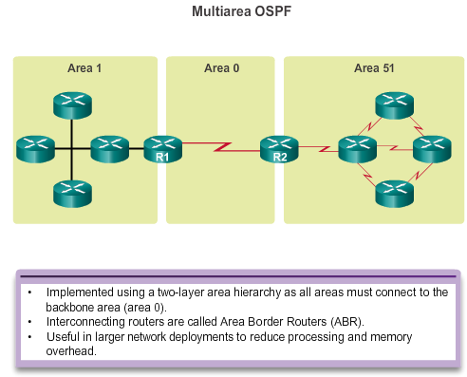
Single Area & Multi Area OSPF
Notes:
‹#›

Slide 12
Konfigurasi OSPF di Cisco
Router(config)#router ospf AS-Number
Router(config-router)#network xx.xx.xx.xx wildcard mask area area-id
AS-Number = 1-65.535
xx.xx.xx.xx adalah network yang melekat pada Router
Wildcard mask = 255-netmask
Area-id = nomor area
Notes:
‹#›

Slide 13
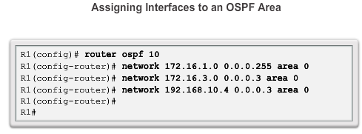
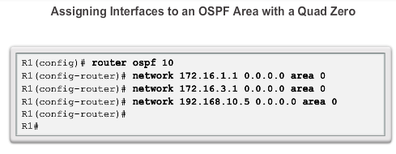
Contoh Konfigurasi OSPF di Cisco
Notes:
‹#›

Slide 14
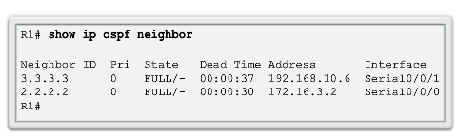
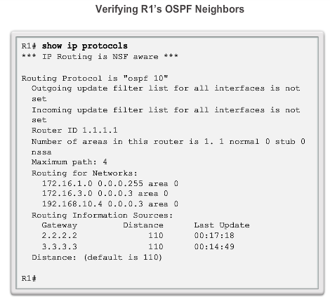
Verifikasi OSPF Neighbors & Protocols
Notes:
‹#›

Slide 15
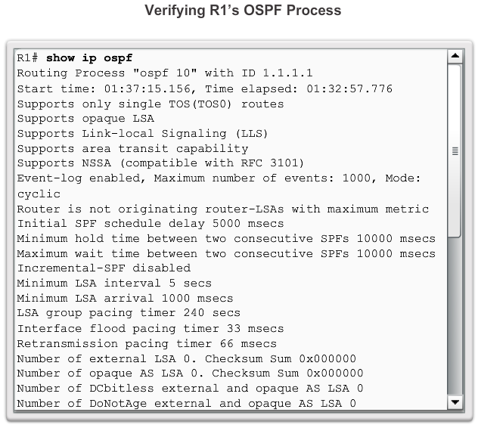
Verifikasi Proses OSPF
Notes:
‹#›

Slide 16
Referensi
Cisco, Routing & Switching 2, Cisco Networking Academy, 2013
Notes:
‹#›

Slide 17
Terima Kasih
Notes:
‹#›

